Slide 1


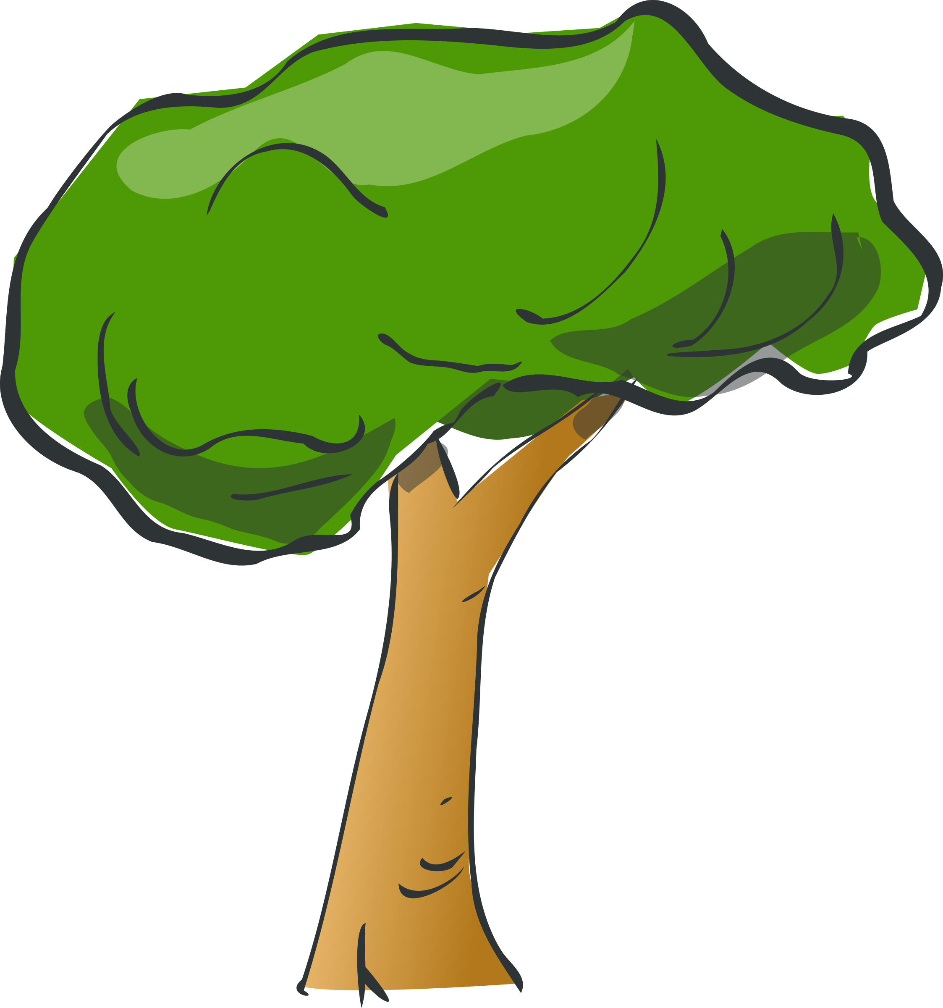






















SHFMU «EMIN DURAKU» KAÇANIK
Biomet pyjore

Slide 2
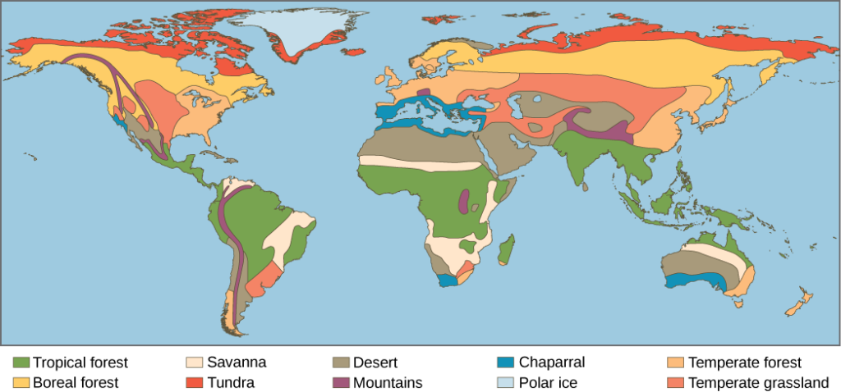

Slide 3
Dallo në bazë të ngjyrave biomet pyjore?
Pyjet tropikale gjelbër, gjethërënëset pembe e hapur, tajgat oker, gjethëtrasha-kaltër

Slide 5
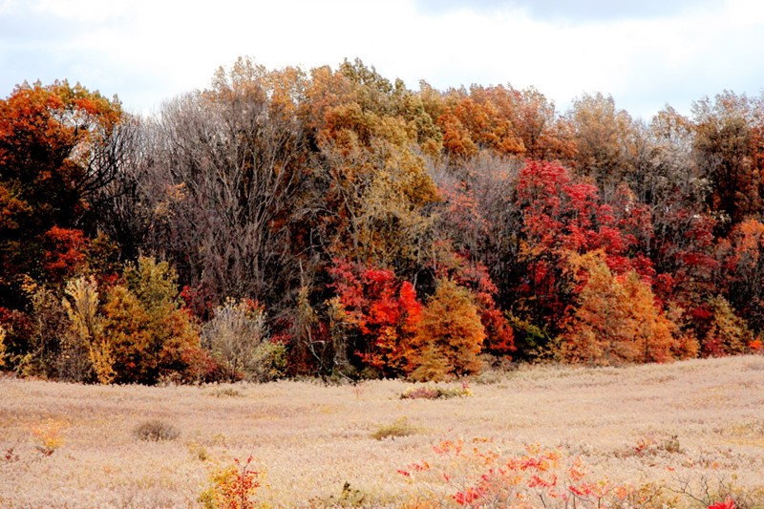

Slide 6
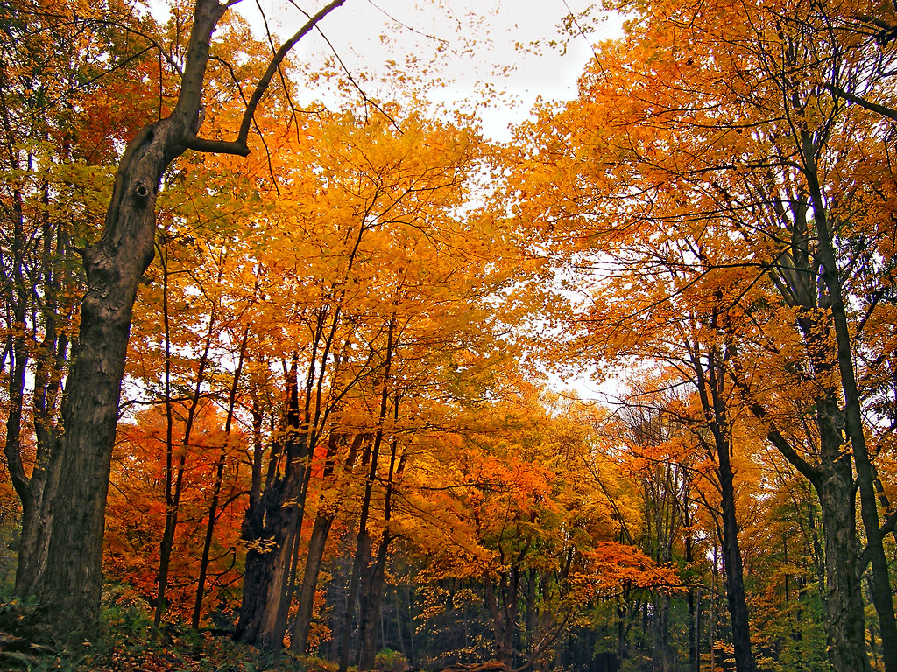
Cili biom pyjor është paraqitur në foto?
Një pyll gjethërënës

Slide 8
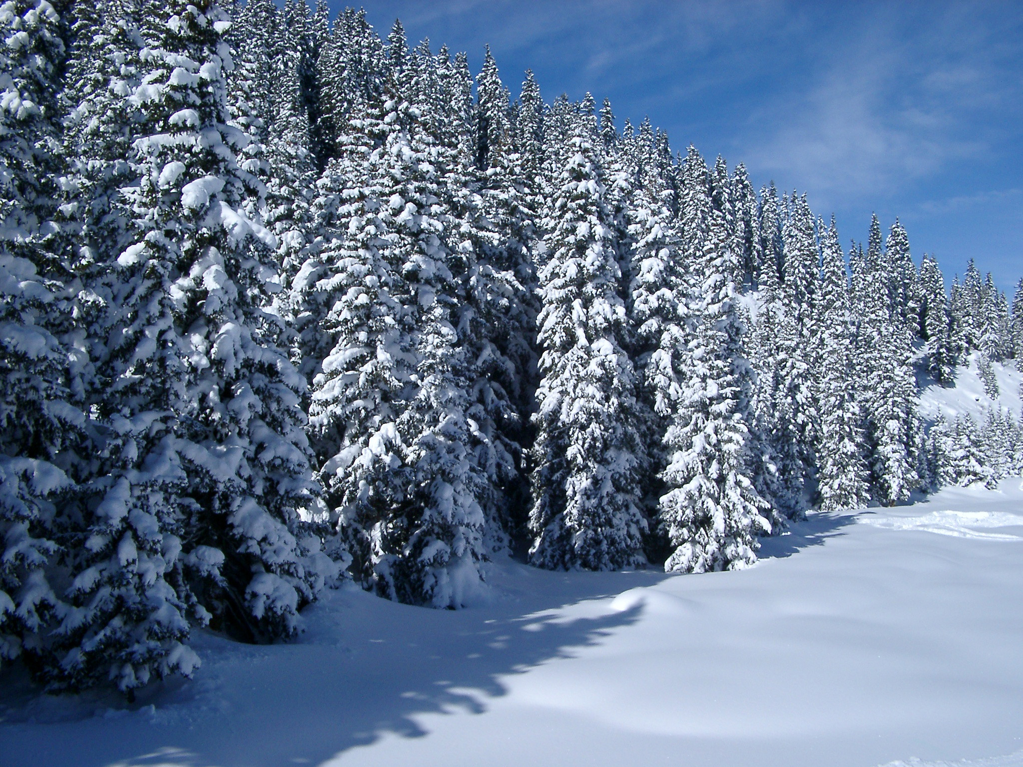

Slide 9

Përmendi së paku 3 përfaqësues bimor të këtijë biomi!
Bredhi, arneni, rrobulli, hormoqi etj.

Slide 11
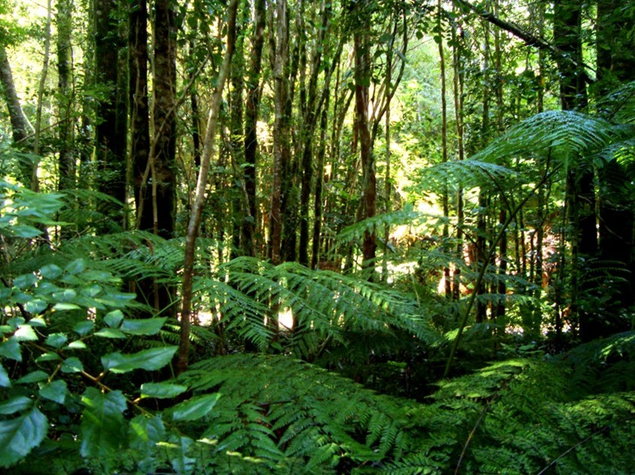

Slide 12

Për cilin biom pyjor vlen përshkrimi: «Shtrihen në të dy anët e ekuatorit»
Pyjet tropikale

Slide 14
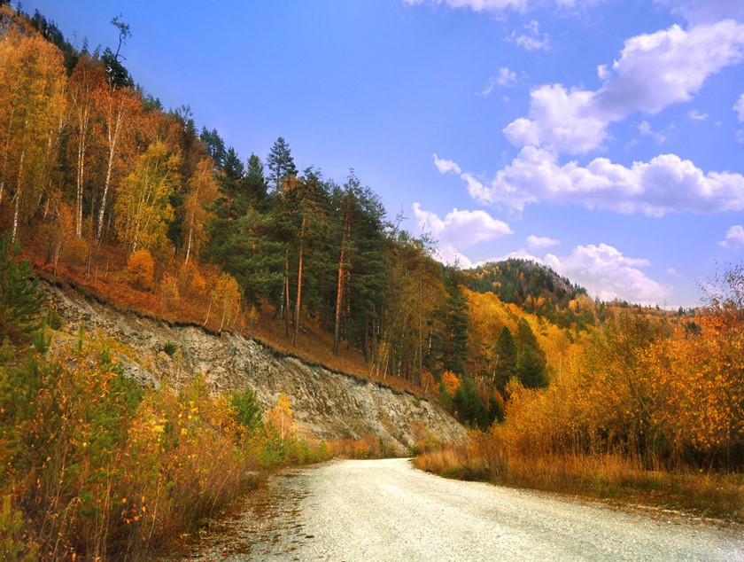

Slide 15
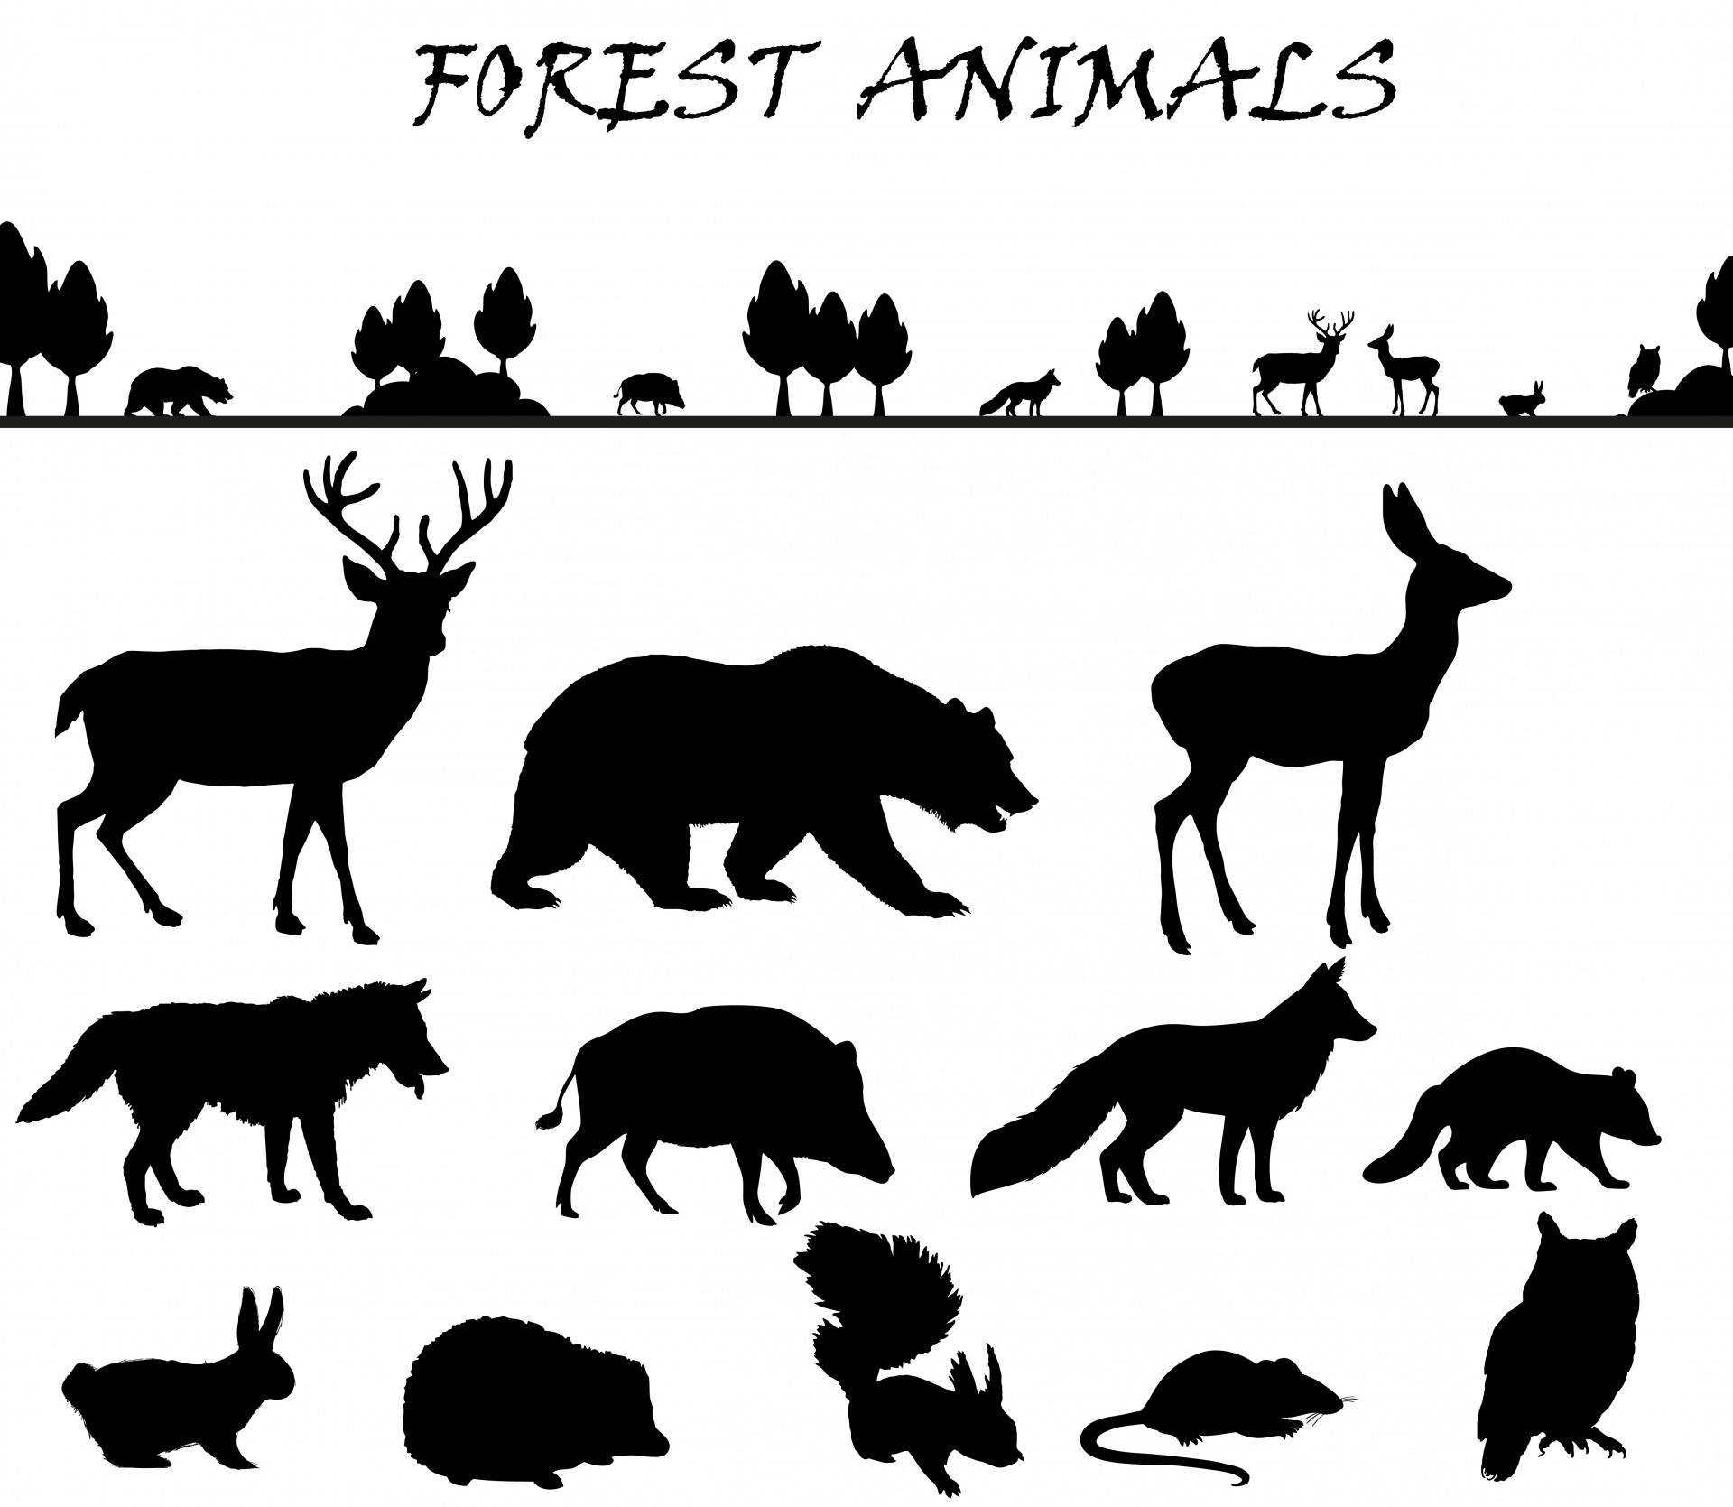
Emërto së paku 5 lloje shtazore që jetojnë në pyjet halore dhe gjethërënëse?
Ariu, ujku, dhelpëra, lepuri, ketri, iriqi etj.

Slide 17
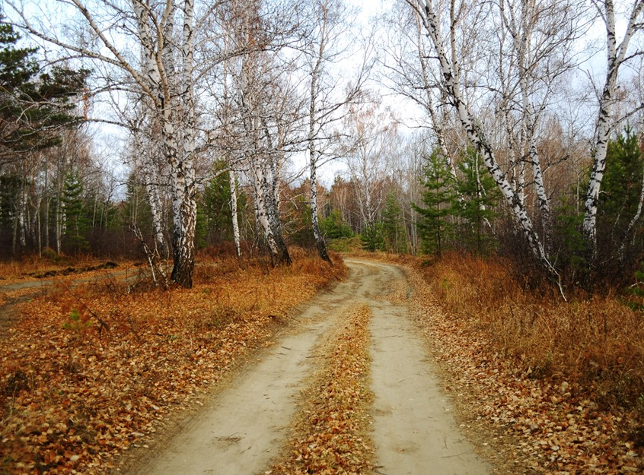

Slide 18
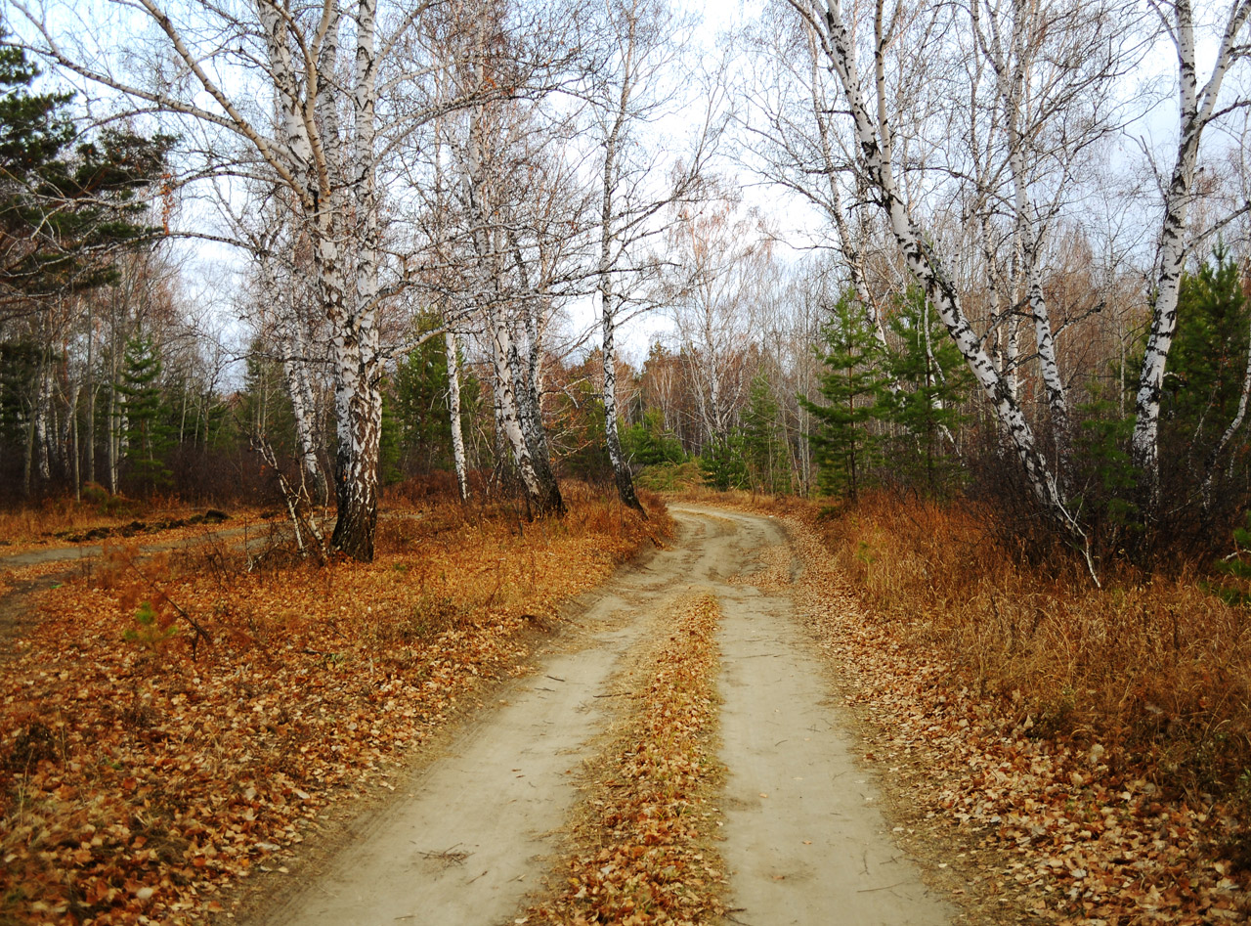
Në foto vërehen shumë gjethe të rëna. Vlerëso rëndësinë që kanë ato për pyllin?
Ato formojnë stelën e pasur me materie.

Slide 20
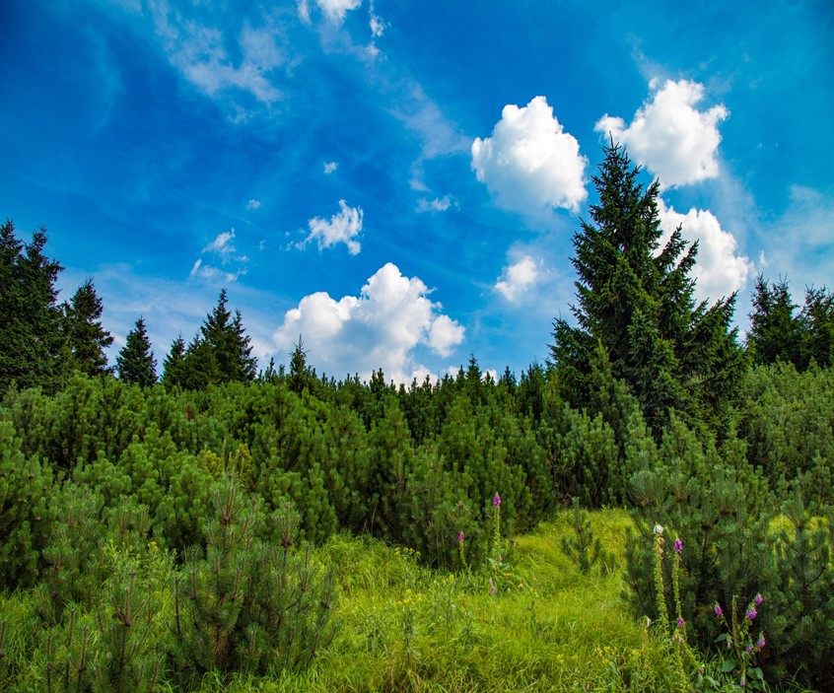

Slide 21

Duke e shikuar foton, trego se cilat lloje bimore e mbizotërojnë pamjen?
Llojet e pyjeve halore

Slide 23
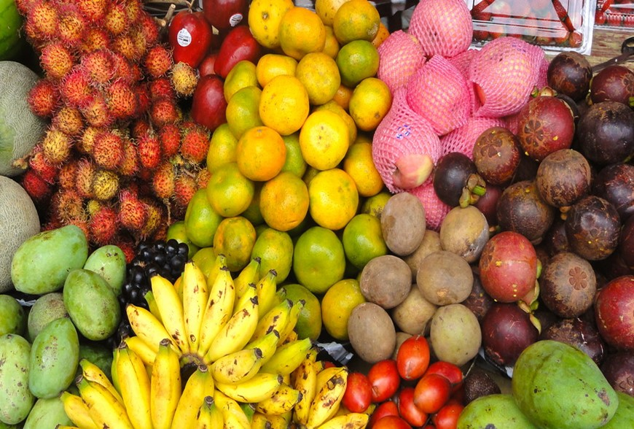

Slide 24

Emërto sa më shumë produkte me rëndësi për ushqimin tonë që gjenden në pyjet tropikale
Bananja, vanilja, kafja, kakao, kanella etj.

Slide 26
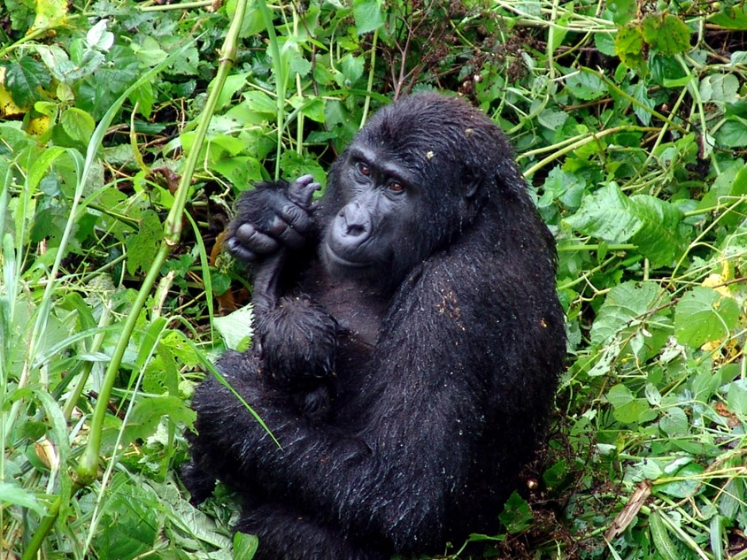

Slide 27

Si quhet dhe banor i cilit biom pyjor është kjo shtazë?
Gorilla është banor i pyjeve tropikale

Slide 29
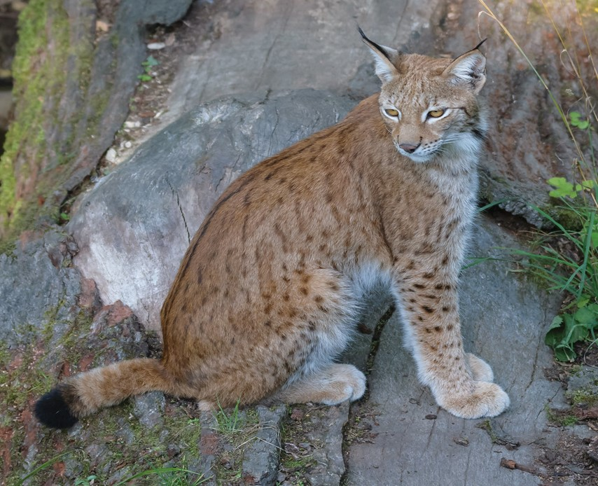

Slide 30
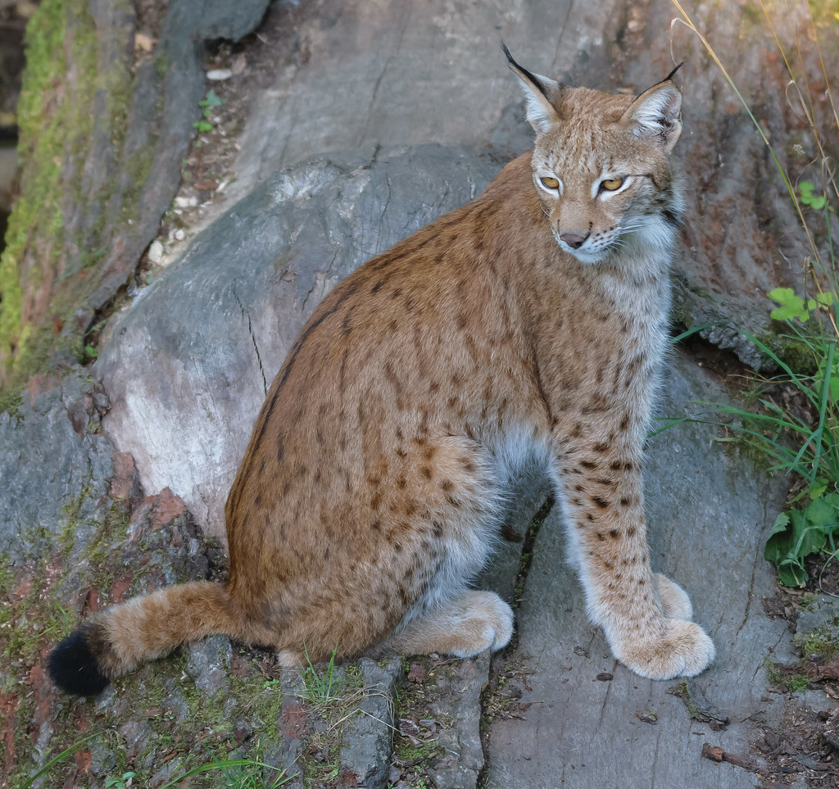
Si quhet kjo shtazë?
Rrëqebulli

Slide 32
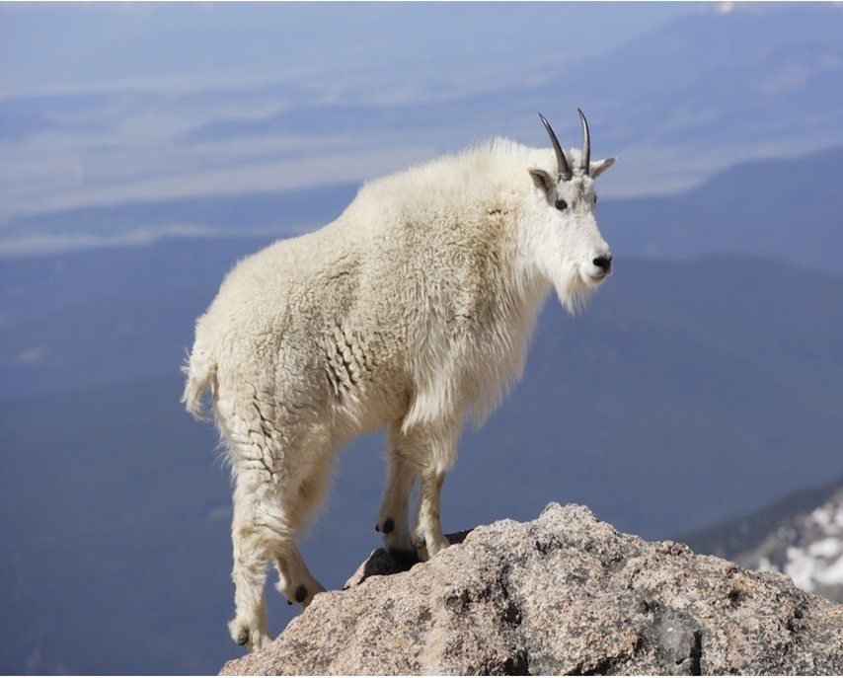

Slide 33

Banor i cilit biom pyjor është kjo dhi e egër?
Tajgave

Slide 35
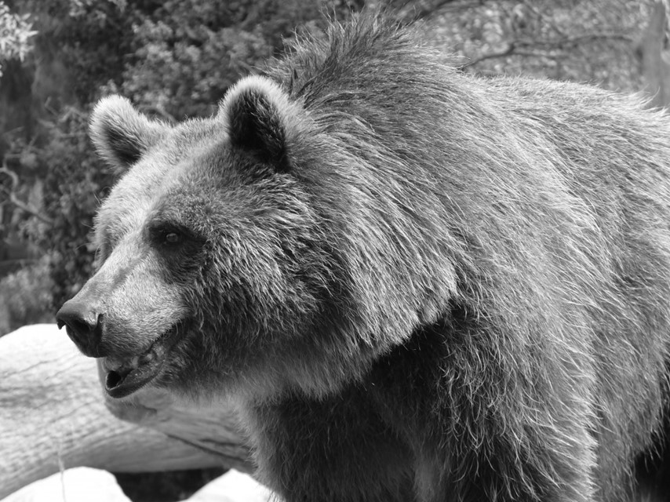

Slide 36

Në cilat pyje jeton ariu i murëm?
Në pyjet gjethërënëse dhe halore

Slide 38
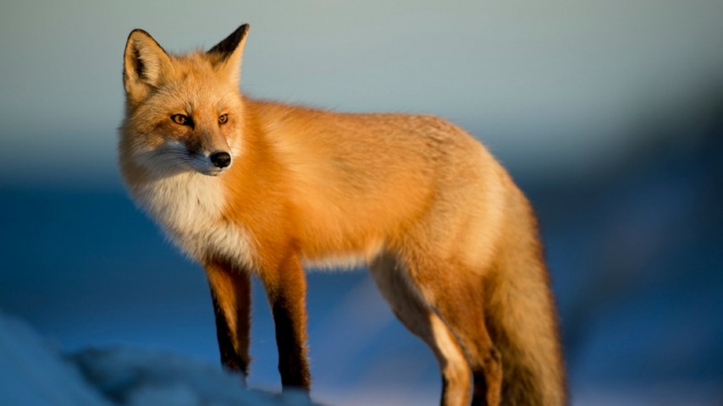

Slide 39

Emërto dhe trego ku jeton kjo shtazë?
Dhelpëra, jeton në pyje gjethërënëse dhe halore

Slide 41
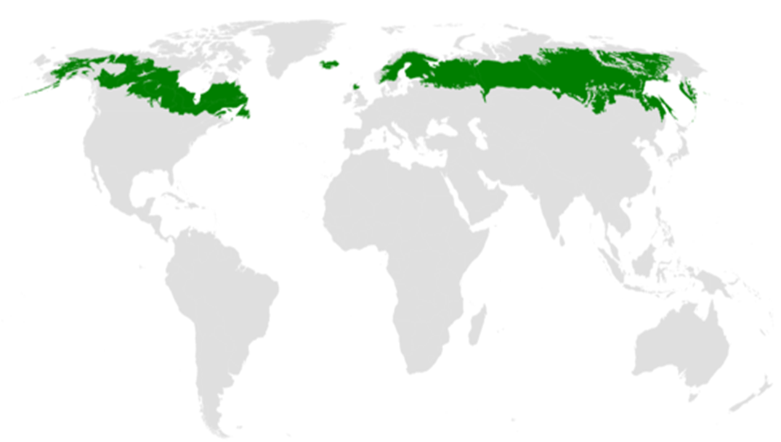

Slide 42

Cilat biome shtrihen në zonën veriore me ngjyrë të gjelbër?
Pyjet halore-tajgat

Slide 44
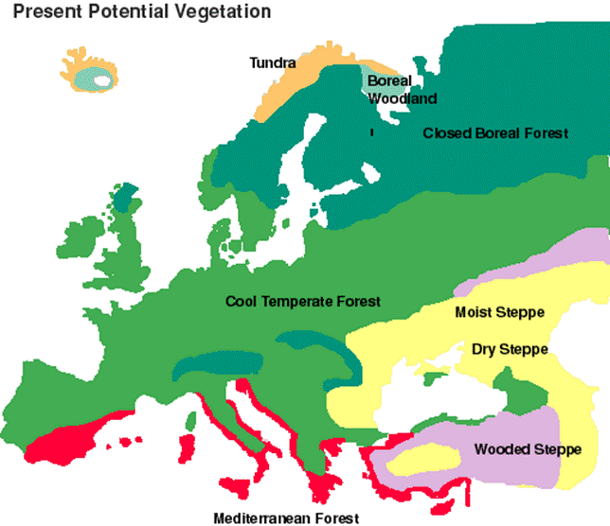

Slide 45
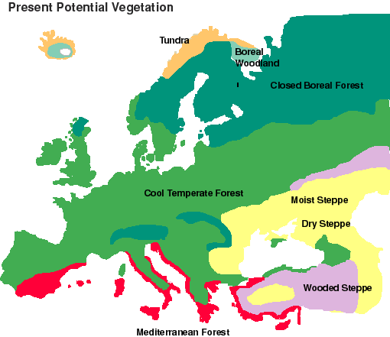
Cili biom pyjor është paraqitur me ngjyrë të gjelbërt?
Pyjet gjethërënëse

Slide 47


Slide 48
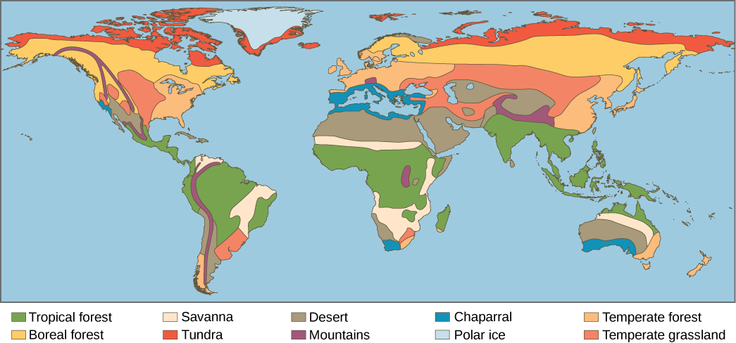
Cili biom pyjor është paraqitur me ngjyrë të gjelbërt?
Pyjet tropikale-të shiut

Slide 50
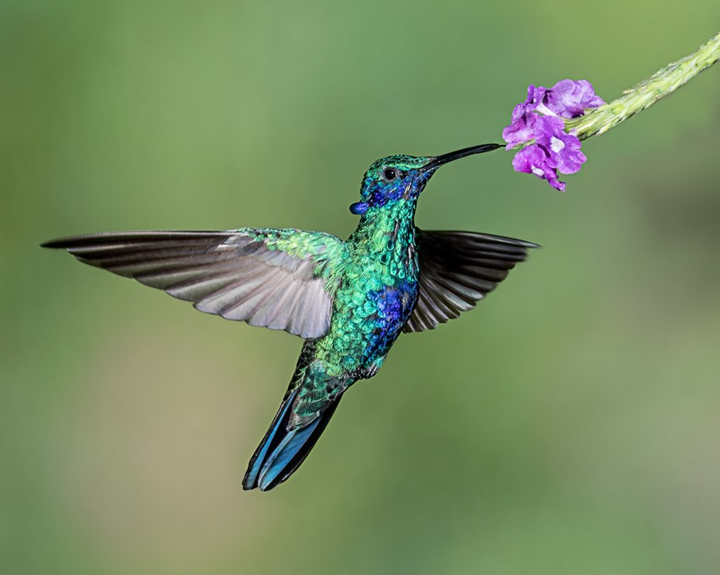

Slide 51

Është shpendi më i vogël në natyrë! Si quhet dhe ku jeton?
Kolibri jeton në pyjet tropikale.

Slide 53
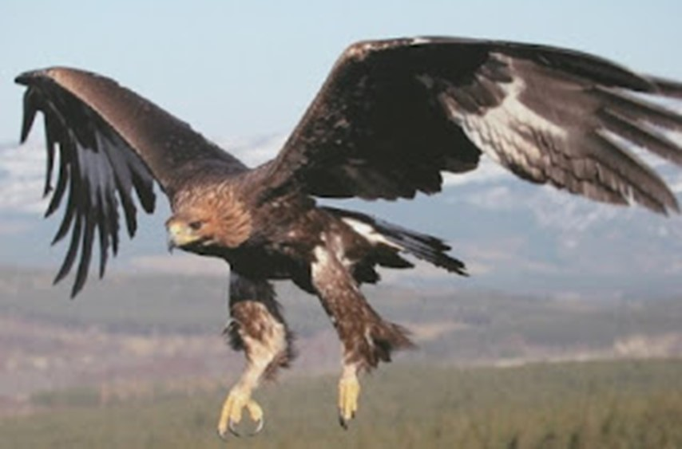

Slide 54

Ku jeton shqiponja perandorake?
Jeton në pyje halore

Slide 56
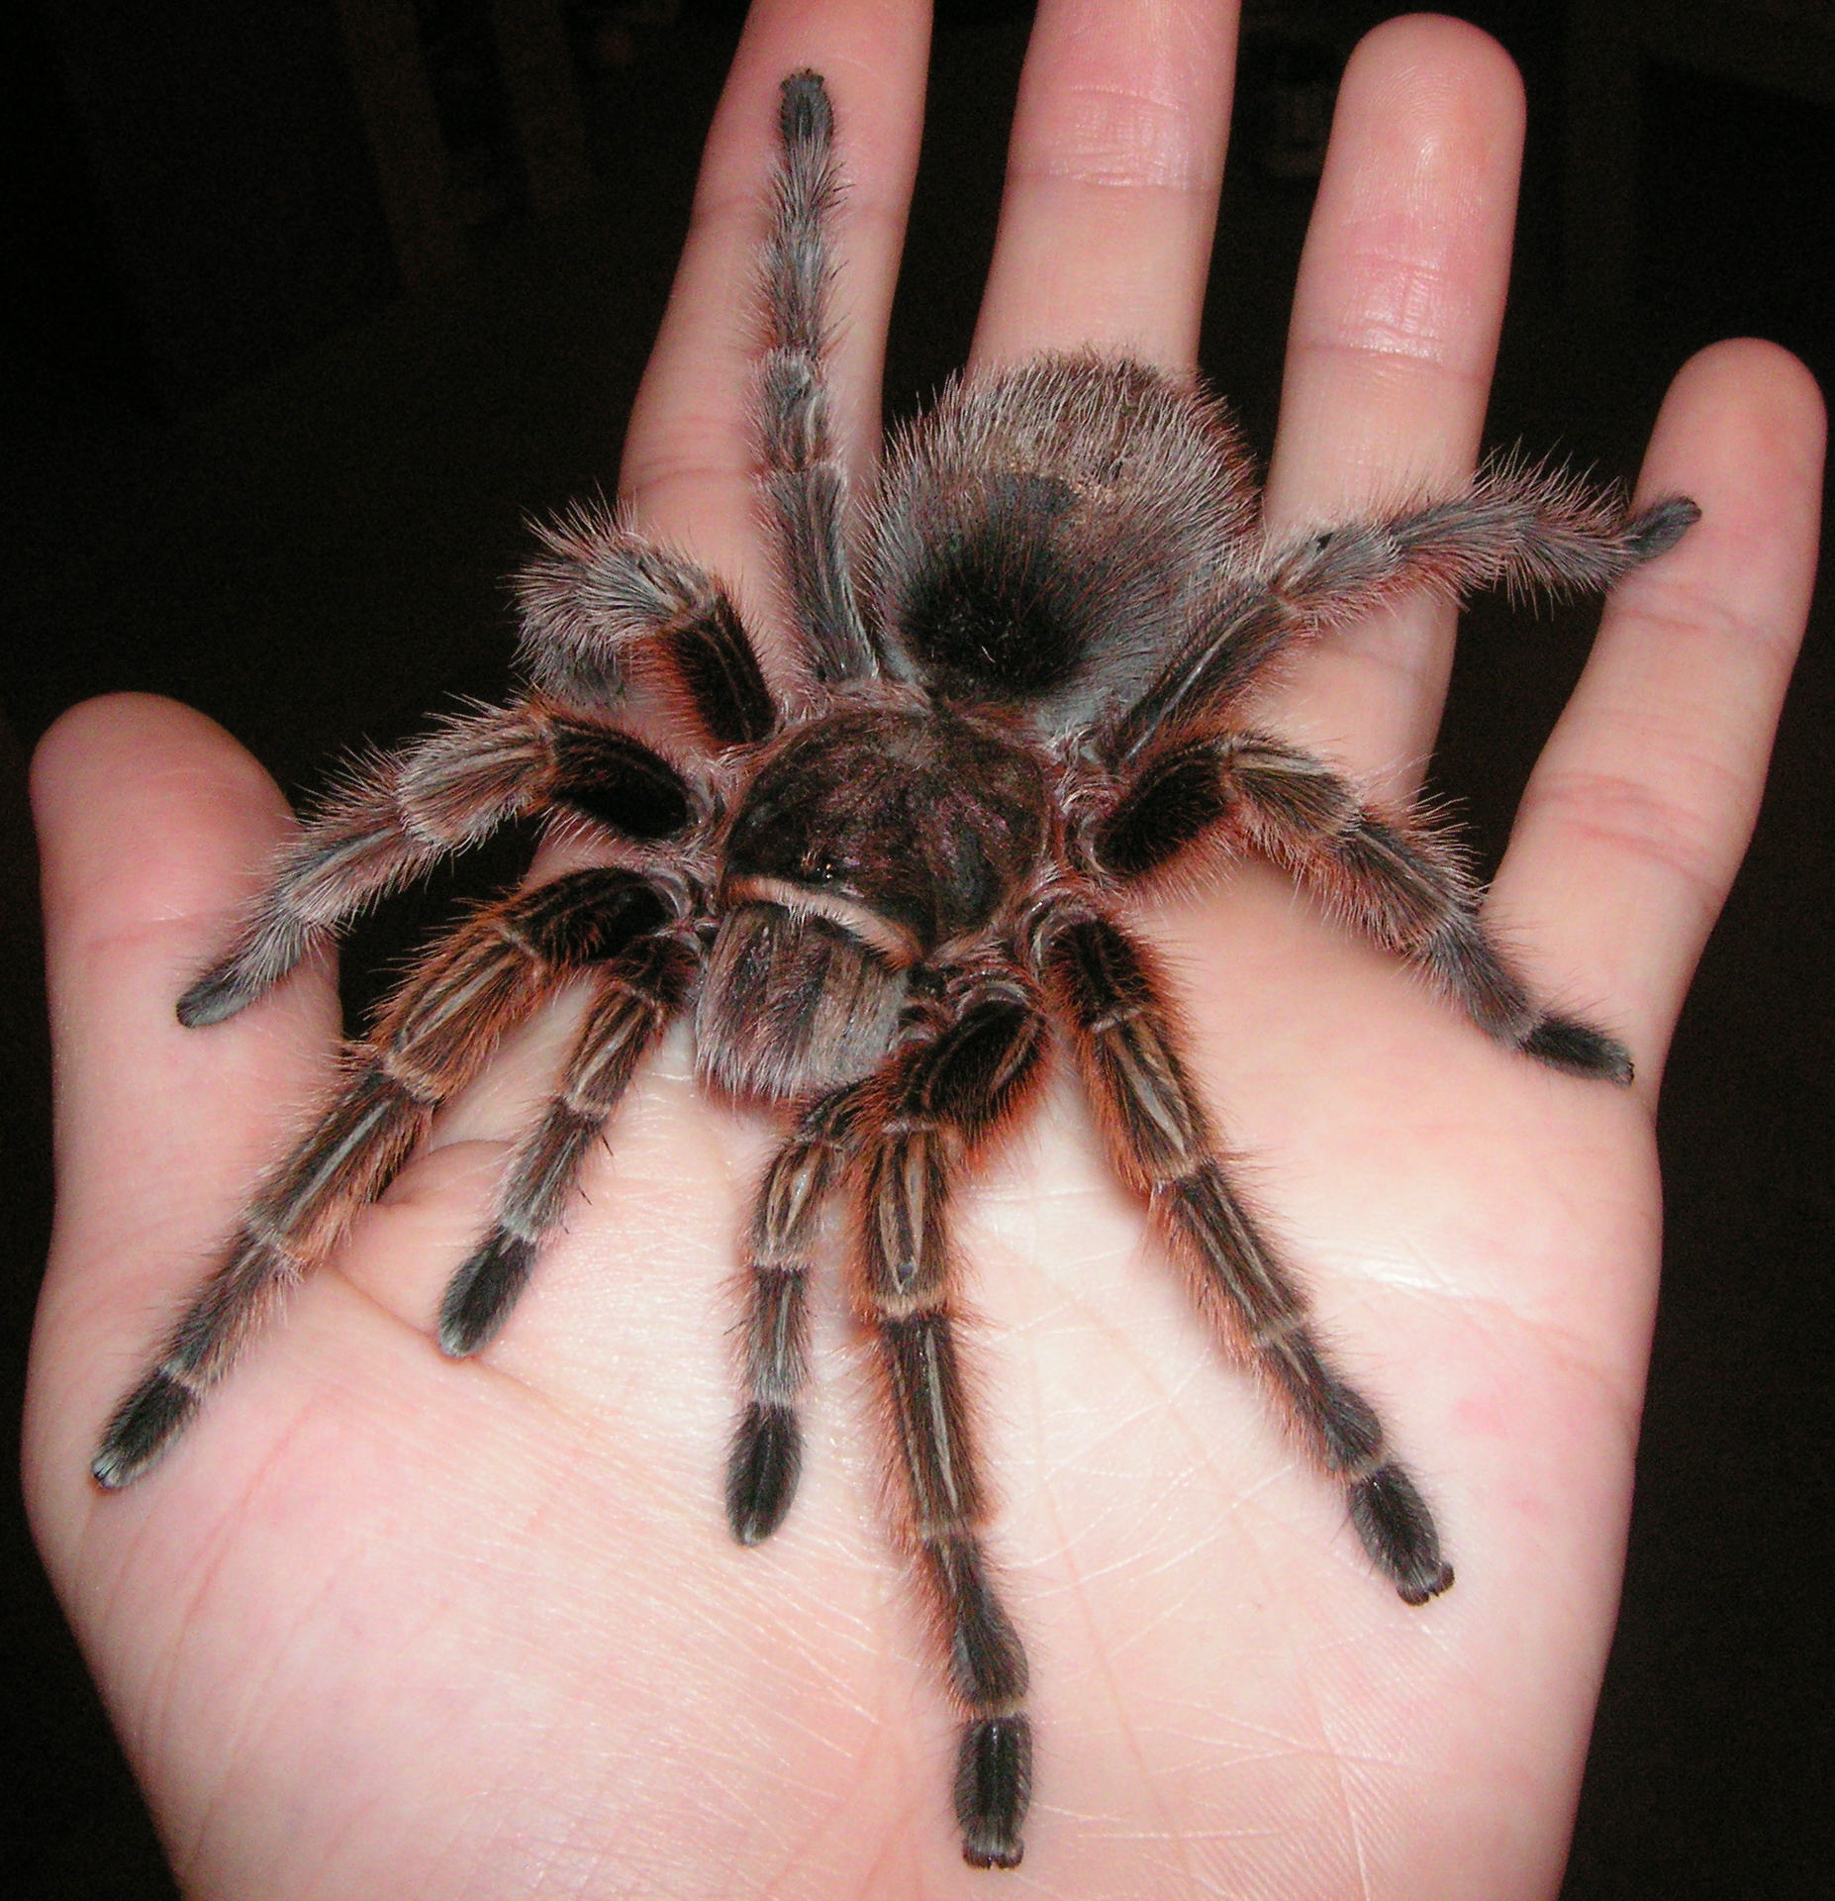

Slide 57

Si quhet kjo merimangë?
Tarantula

